Slide 1
Áreas del conocimiento para la AP III Gestión de la Planificación de los Riesgos del Proyecto Basado en los estándares del PMI®
Ing. Fausto Fernández Martínez, MSc, MAP
San José, Costa Rica - 2011

Slide 2
Identificar los Riesgos del Proyecto
Riesgos conocidos y desconocidos
RBS
Registro de Riesgos

Slide 3
“Los lagartos que no se ven son los que muerden”
Riesgos conocidos y Riesgos desconocidos
Para los riesgos conocidos (aquellos que han sido identificados y analizados) es posible planificar.
Los riesgos desconocidos no pueden gestionarse de forma proactiva, y una respuesta prudente del equipo del proyecto puede ser asignar una contingencia general contra dichos riesgos, así como contra los riesgos conocidos para los cuales quizás no sea rentable o posible desarrollar respuestas proactivas.

Slide 4
Identificar los Riesgos
Involucra la determinación de cuales riesgos podrían afectar el proyecto y la documentación de las características de cada uno de ellos
Este proceso debe realizarse de forma sistemática durante el ciclo de vida del proyecto, debido a que los riesgos cambian: surgen nuevos riesgos o desaparecen los riesgos anticipados

Slide 5
Participantes en la Identificación de Riesgos
Director del proyecto y miembros del Equipo
Equipo de Gestión de riesgos
Expertos de otras partes de la compañía
Clientes y Usuarios
Otros directores de proyectos
Expertos externos
El equipo del proyecto debe participar en el proceso para poder desarrollar y mantener un sentido de pertenencia y responsabilidad por los riesgos y las acciones asociadas con la respuesta a los riesgos.

Slide 6
Revisiones de Documentación
El primer paso en el proceso de identificación de riesgos es la comprensión del proyecto en sí mismo:
¿Cuál es el alcance del proyecto?
¿Cuáles son los resultados requeridos (entregables)?
¿Cuáles son sus objetivos y prioridades?
Las respuestas a estas preguntas tienen un impacto marcado en la identificación, consideración y en las estrategias y métodos de solución alternativos para de los riesgos

Slide 7
Técnicas de Acopio de Información (Fuentes subjetivas)
Lluvia de Ideas
Técnica Delphi
Entrevistas
Análisis Causal (Identificación de la causa)

Slide 8
Tormenta de Ideas (Brainstorming)
El equipo del proyecto genera ideas sobre los riesgos del proyecto, bajo la dirección de un moderador (pueden utilizarse como marco las categorías de riesgo)
Se perfeccionan las definiciones
Se obtiene una lista completa de riesgos.
Probablemente la técnica más usada en la identificación de riesgos

Slide 9
Técnica Delphi (Delphi Technique)
Se trata de buscar un consenso de expertos referente a los riesgos del proyecto que participan de forma anónima.
El moderador usa un cuestionario para que los expertos aporten sus ideas. Las respuestas son resumidas y luego son enviadas nuevamente a los expertos para comentarios adicionales.
El consenso sobre los principales riesgos del proyecto se logra en pocas rondas del proceso
La técnica Delphi ayuda a reducir sesgos en los datos y evita que cualquier persona ejerza influencias impropias en el resultado

Slide 10
Análisis Causal (Root Cause Analysis)
Se investiga las causas principales de los riesgos del proyecto
Se refina la definición del riesgo y se mejora las categorías de riesgo (RBS)
Permite agrupar los riesgos identificados por causa (más de un riesgo pueden deberse a una causa).

Slide 11
Categorías de Riesgo Definidas en el Plan de Gestión de Riesgos
Un grupo de posibles causas de riesgo, el cual proporciona una estructura que garantiza un proceso completo de identificación sistemático de los riesgos con un nivel de detalle uniforme
Las categorías del riesgo deben ser bien definidas y reflejar las fuentes (causas) comunes de riesgo para el área de aplicación del proyecto.
Las categorías de riesgo a veces se expresan en una estructura de desglose del riesgo (RBS)

Slide 12
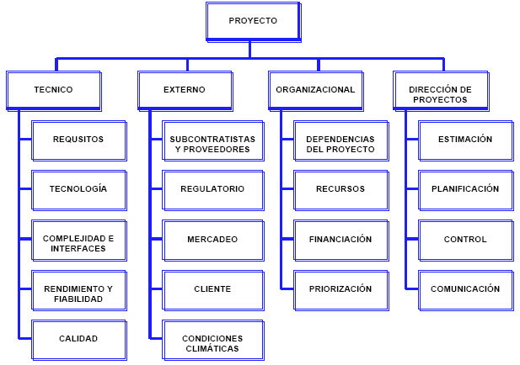
Estructura de Desglose del Riesgo (RBS)
Una categoría puede incluir subcategorías: madurez técnica, tecnología compleja o no probada, política salarial y de incentivos, conflictos de recursos con otros proyectos, etc. (PMI, 2008)

Slide 13
Entrevistas (Interviewing)
Se selecciona a los individuos apropiados (gerentes de proyectos experimentados, expertos, participantes en negociaciones)
Se les informa sobre el proyecto, se le proporciona información y una lista de supuestos.
Los entrevistados identifican los riesgos basados en sus experiencias.

Slide 14
Análisis mediante Lista de Control (Checklist)
Lista de riesgos o categorías de riesgo que debe ser inspeccionada durante la identificación para que no sean olvidados.
El nivel más bajo de la RBS puede utilizarse como lista de control de riesgos
Cuidado en su uso para que no queden riesgos por identificar.
Pueden ser desarrolladas basándose en información histórica y en el conocimiento que ha sido acumulado de proyectos anteriores

Slide 15
Análisis de Supuestos (Assumptions Analysis)
Cada proyecto es concebido y planificado basado en un conjunto de hipótesis, escenarios, suposiciones, premisas o creencias, que se consideran verdaderos, reales o ciertos, sin necesidad de contar con evidencia o demostración.
El análisis de hipótesis es una técnica para identificar riesgos originados por la inconsistencia de las hipótesis o supuestos.
Los supuestos deben ser probados contra dos criterios:
Estabilidad del supuesto
Consecuencias si el supuesto es falso.

Slide 16
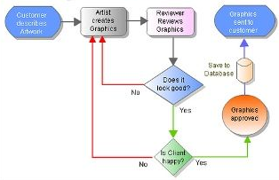
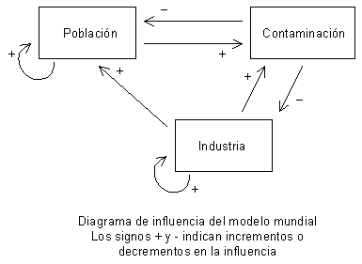
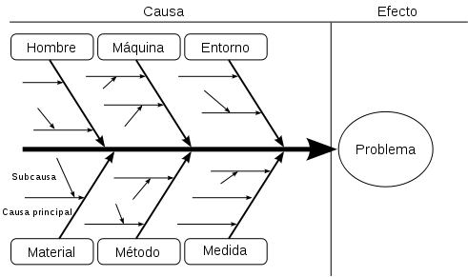
Técnicas de Diagramación
Diagramas de causa y efecto (Ishikawa o Espina de pescado)
Diagramas de flujos o de sistemas
Diagramas de influencias.

Slide 17
Análisis FODA ( SWOT)
Se aumenta el espectro de los riesgos analizando al proyecto desde cada una de las perspectivas del FODA principales de los riesgos del proyecto:
Fortalezas,
Oportunidades,
Debilidades y
Amenazas

Slide 18
Juicio de expertos
Expertos con gran experiencia de proyectos similares áreas.
Expertos con capacitación especializada.

Slide 19
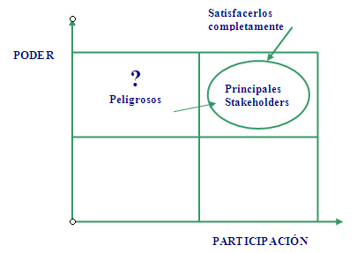
Análisis de Stakeholders
Evaluar los “stakeholders”, determinar sus requerimientos e identificar los riesgos que pueden ocasionar al Proyecto.
Gerenciar estos requerimientos para asegurar el éxito del Proyecto.

Slide 20
Registro de Riesgos (Risk Register )
Es uno de los Documentos del Proyecto (no forma parte del Plan de Gestión del Proyecto).
Su preparación comienza en el proceso Identificar Riesgos. Se amplia o actualiza durante la ejecución de los restantes procesos de la Gestión de Riesgos
En este punto, los elementos del registro de riesgos pueden ser:
Lista de riesgos identificados, sus descripciones, causas (categorías de riesgo actualizadas), supuestos, áreas afectadas del proyecto (objetivos del proyecto, elemento de la WBS).
Lista de posibles respuestas y señales de advertencias (disparadores)

Slide 21
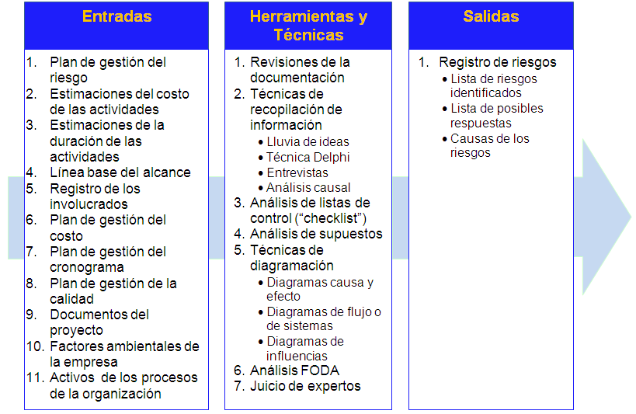
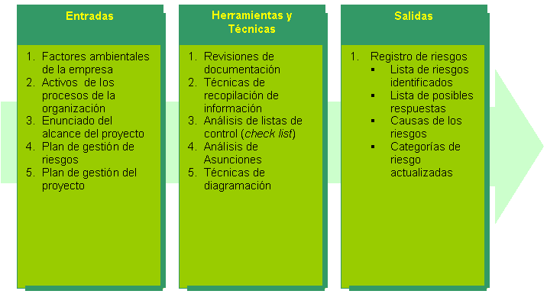
Identificar Riesgos (resumen)

Slide 22
CASO PRACTICO
IDENTIFICAR RIESGOS

